Slide 1
La magia de TypeScript

Slide 2

Me presento
Pepe Fabra Valverde
Senior Software Engineer Developer Advocate

Slide 3


Slide 4
VLC

Slide 5


Slide 6
Qué es TypeScript

Slide 7
Sistemas de tipados
Qué es TypeScript

Slide 8
Contexto y propósito
> Qué es TypeScript > Sistemas de tipados
Contexto: 2012
Propósito: Ofrecer un sistema de tipados integral
“Una herramienta que ayudase a crear aplicaciones JavaScript que escalasen”

Slide 9
Ecosistema
> Qué es TypeScript > Sistemas de tipados
CoffeeScript (2009), Flow (2014)

Slide 10
Hindley-Milner
> Qué es TypeScript > Sistemas de tipados
Sistema de tipados con inferencias para cálculo lambda

Slide 11
Modelo mental
Qué es TypeScript

Slide 12
Cómo enfocar TypeScript
> Qué es TypeScript > Modelo mental
TypeScript nos ha de ayudar como desarrolladores

Slide 13
¿Cuándo queremos el error?
> Qué es TypeScript > Modelo mental
devtime → IDE
buildtime (compiletime) → CI/CD
Runtime → Usuarios

Slide 14
Introducción

Slide 15
Tipado
Introducción
En JavaScript Vanilla

Slide 16
Primitivos
Introducción > Tipado

Slide 17
typeof
> Introducción > Tipado

Slide 18
string
> Introducción > Tipado

Slide 19
number
> Introducción > Tipado

Slide 20
BigInt
> Introducción > Tipado
Existe… pero no es muy usado

Slide 21
undefined
> Introducción > Tipado

Slide 22
boolean
> Introducción > Tipado

Slide 23
Objetos
Introducción > Tipado

Slide 24
Objetos
> Introducción > Tipado
{ K: V }

Slide 25
keyof
> Introducción > Tipado

Slide 26
[k: type] vs [k in type]
> Introducción > Tipado

Slide 27
Object[keyof Object]
> Introducción > Tipado

Slide 28
Funciones
Introducción > Tipado

Slide 29
method
> Introducción > Tipado
function(params: any): TReturn

Slide 30
lambda
> Introducción > Tipado
(props: any) => TReturn

Slide 31
Opcionales y defaults
Introducción > Tipado

Slide 32
Opcionales y defaults
> Introducción > Tipado
Booleanos siempre a false

Slide 33
“?”, “| undefined” y “=”
> Introducción > Tipado

Slide 34
Type
Introducción

Slide 35
Type
> Introducción > Type
constante
herencia múltiple con unión
Extender pero no modificar
NoKV (Not only Key Value)

Slide 36
Interface
Introducción

Slide 37
Interface
> Introducción > Interface
Extender y modificar
Más parecido a var
Semántica más similar
Key Value

Slide 38
Type vs Interface
Introducción

Slide 39
Type vs Interface
> Introducción > Type vs Interface
¿Cuándo usamos uno o el otro?

Slide 40
Type vs Interface
const
Sólo puede ser declarado una vez
var
Puede declararse muchas veces

Slide 41
Type vs Interface
const
Sólo puede ser declarado una vez
Herencia con “|” o “&”
var
Puede declararse muchas veces
Herencia con extends y redeclaración

Slide 42
Type vs Interface
const
Sólo puede ser declarado una vez
Herencia con “|” o “&”textolargoparaocultar
Declaración como variable
var
Puede declararse muchas veces
Herencia con extends y redeclaración
Declaración como clase

Slide 43
Type vs Interface
const
Sólo puede ser declarado una vez
Herencia con “|” o “&”textolargoparaocultar
Declaración como variable
Mejor para aplicaciones
var
Puede declararse muchas veces
Herencia con extends y redeclaración
Declaración como clase
Mejor para librerías

Slide 44
Type vs Interface
const
Sólo puede ser declarado una vez
Herencia con “|” o “&”textolargoparaocultar
Declaración como variable
Mejor para aplicaciones
Herencia múltiple con union
var
Puede declararse muchas veces
Herencia con extends y redeclaración
Declaración como clase
Mejor para librerías
Herencia múltiple con extends

Slide 45
Enums
Introducción

Slide 46
Los enums de TypeScript son una 💩
> Introducción > Enums
Michigan typescript

Slide 47
Enums en TypeScript
> Introducción > Enums
El único elemento de TypeScript que se mantiene en la transpilación

Slide 48
Enums bien hechos
> Introducción > Enums
as const

Slide 49
Demo
Target time: 5m
Experimentar con los diferentes enums
Prueba a mostrarlos en consola

Slide 50
[Conceptos] Los ladrillos

Slide 51
Tipos especiales
[Conceptos] Los ladrillos

Slide 52
void
> Introducción > Tipos especiales

Slide 53
never
> Introducción > Tipos especiales

Slide 54
Prohibir argumentos
> Introducción > Tipos especiales

Slide 55
{}
> Introducción > Tipos especiales

Slide 56
any
> Introducción > Tipos especiales

Slide 57
unknown
> Introducción > Tipos especiales

Slide 58
const
> Introducción > Tipos especiales

Slide 59
Keywords
[Conceptos] Los ladrillos

Slide 60
as
> [Conceptos] Los ladrillos > Keywords
as Type vs variable: Type

Slide 61
as
> [Conceptos] Los ladrillos > Keywords
as Type vs variable: Type
Coerción vs Restricción

Slide 62
using
> [Conceptos] Los ladrillos > Keywords
Resuelve ambigüedades

Slide 63
extends
> [Conceptos] Los ladrillos > Keywords
Constraints, más adelante

Slide 64
Operaciones
[Conceptos] Los ladrillos

Slide 65
! - bang
> [Conceptos] Los ladrillos > Operaciones
“Fíate de mí”

Slide 66
& - union
> [Conceptos] Los ladrillos > Operaciones
Polimorfismo y mixin

Slide 67
| - discriminator/intersection
> [Conceptos] Los ladrillos > Operaciones
Ambigüedad

Slide 68
Tipos ambiguos
> [Conceptos] Los ladrillos > Operaciones
string | number
¿está arriba o abajo?

Slide 69
Props específicas
> [Conceptos] Los ladrillos > Operaciones
Option
{ success: true, data: TData }
{ success: false, error: TError }

Slide 70
[Conceptos] Los andamios

Slide 71
Literales
[Conceptos] Los andamios

Slide 72
string as const
> [Conceptos] Los andamios > Literales

Slide 73
interpolación
> [Conceptos] Los andamios > Literales
Igual que en Vanilla

Slide 74
prefijos y sufijos
> [Conceptos] Los andamios > Literales

Slide 75
Comparación
[Conceptos] Los andamios

Slide 76
Filosofía
> [Conceptos] Los andamios > Comparación
De genérico a específico
Typescript funciona comprando de lo más genérico a lo más específico, no al revés.
El mínimo de especificidad se lo pones a la izquierda, si a la izquierda le pones algo muy específico ya no le va a gustar

Slide 77
Puede hacerse pasar por
El tipo de la derecha ¿dará error al hacerse pasar por el de la izquierda?
De más genérico a específico (moderadamente)
De más específico a genérico (suficientemente específico)
Serán ejemplos colaborativos, se agradece la participación

Slide 78
Puede hacerse pasar por
De más genérico a específico (moderadamente)
string
string
“literal”
“{number}-ex”
number
{}
unknown
De más específico a genérico (suficientemente específico)
“literal”
string
String
“tt-ex”
“0”
{ foo: “bar” }
undefined

Slide 79
Puede hacerse pasar por
De más genérico a específico (moderadamente)
✓ string
string
✗ “literal”
✗ “{number}-ex”
✗ number
✓ {}
✗ unknown
De más específico a genérico (suficientemente específico)
✓ “literal”
string
✗ string
✗ “tt-ex”
✗ “0”
✓ { foo: “bar” }
✗ undefined

Slide 80
Puede hacerse pasar por
De más genérico a específico (moderadamente)
✓ string
✓ string
“literal”
✗ “{number}-ex”
✗ number
✓ {}
✗ unknown
De más específico a genérico (suficientemente específico)
✓ “literal”
✓ string
string
✗ “tt-ex”
✗ “0”
✓ { foo: “bar” }
✗ undefined

Slide 81
Puede hacerse pasar por
De más genérico a específico (moderadamente)
✓ string
✓ string
✗ “literal”
“{number}-ex”
✗ number
✓ {}
✗ unknown
De más específico a genérico (suficientemente específico)
✓ “literal”
✓ string
✗ string
“tt-ex”
✗ “0”
✓ { foo: “bar” }
✗ undefined

Slide 82
Puede hacerse pasar por
De más genérico a específico (moderadamente)
✓ string
✓ string
✗ “literal”
✗ “{number}-ex”
number
✓ {}
✗ unknown
De más específico a genérico (suficientemente específico)
✓ “literal”
✓ string
✗ string
✗ “tt-ex”
“0”
✓ { foo: “bar” }
✗ undefined

Slide 83
Puede hacerse pasar por
De más genérico a específico (moderadamente)
✓ string
✓ string
✗ “literal”
✗ “{number}-ex”
✗ number
{}
✗ unknown
De más específico a genérico (suficientemente específico)
✓ “literal”
✓ string
✗ string
✗ “tt-ex”
✗ “0”
{ foo: “bar” }
✗ undefined

Slide 84
Puede hacerse pasar por
De más genérico a específico (moderadamente)
✓ string
✓ string
✗ “literal”
✗ “{number}-ex”
✗ number
✓ {}
unknown
De más específico a genérico (suficientemente específico)
✓ “literal”
✓ string
✗ string
✗ “tt-ex”
✗ “0”
✓ { foo: “bar” }
undefined

Slide 85
Puede hacerse pasar por
De más genérico a específico (moderadamente)
✓ string
✓ string
✗ “literal”
✗ “{number}-ex”
✗ number
✓ {}
✗ unknown
De más específico a genérico (suficientemente específico)
✓ “literal”
✓ string
✗ string
✗ “tt-ex”
✗ “0”
✓ { foo: “bar” }
✗ undefined

Slide 86
¿Alguna duda?
✓ string
✓ string
✗ “literal”
✗ “{number}-ex”
✗ number
✓ {}
✗ unknown
✓ “literal”
✓ string
✗ string
✗ “tt-ex”
✗ “0”
✓ { foo: “bar” }
✗ undefined

Slide 87
Utility Types
[Conceptos] Los andamios

Slide 88
Pick<T extends Object>
> [Conceptos] Los andamios > Utility Types

Slide 89
Omit<T extends Object>
> [Conceptos] Los andamios > Utility Types

Slide 90
Exclude<T extends Object>
> [Conceptos] Los andamios > Utility Types
Reduce ambigüedad

Slide 91
ReturnType<T extends Function>
> [Conceptos] Los andamios > Utility Types

Slide 92
Parameters<T extends Function>
> [Conceptos] Los andamios > Utility Types

Slide 93
…y muchos más
> [Conceptos] Los andamios > Utility Types

Slide 94
Array
[Conceptos] Los andamios

Slide 95
Conjunto
> [Conceptos] Los andamios > Array
string[]

Slide 96
Tupla
> [Conceptos] Los andamios > Array
[string, string]

Slide 97
Array<T extends []>
> [Conceptos] Los andamios > Array
Con utility type

Slide 98
¿cuál usamos?
> [Conceptos] Los andamios > Utility Types

Slide 99
tsconfig.json
[Conceptos] Los andamios

Slide 100
strict
> [Conceptos] Los andamios > tsconfig.json
JavaScript y los errores

Slide 101
Total TypeScript
> [Conceptos] Los andamios > tsconfig.json
https://www.totaltypescript.com/tsconfig-cheat-sheet

Slide 102
Module declarations
[Conceptos] Los andamios

Slide 103
JavaScript tipado
> [Conceptos] Los andamios > Module declarations
Pero sigue siendo JavaScript

Slide 104
.d.ts
> [Conceptos] Los andamios > Module declarations
vite-env.d.ts

Slide 105
.mts
> [Conceptos] Los andamios > Module declarations

Slide 106
.cts
> [Conceptos] Los andamios > Module declarations

Slide 107
Demo
Target time: 5m
Cómo extender un tipo de una librería, readaptarlo o hacerlo más abierto

Slide 108
Checkpoint

Slide 109
¿Dudas?
Checkpoint

Slide 110
[Conceptos] El baño

Slide 111
Genéricos
[Conceptos] El baño

Slide 112
Filosofía de Genéricos
> [Conceptos] El baño > Genéricos
Son nuestras variables, hiperparámetros de lambda
Tipos, funciones, clases pueden recebir genéricos

Slide 113
extends
> [Conceptos] El baño > Genéricos
Crean constraints

Slide 114
herencia
> [Conceptos] El baño > Genéricos
Es flexible

Slide 115
defaults
> [Conceptos] El baño > Genéricos
¡Cuidado! pueden romper la herencia

Slide 116
Demo
Target time: 10m
GenericBags
Cómo se crean y utilizan
Cuándo usarlo

Slide 117
Inferencias
[Conceptos] El baño

Slide 118
Concepto
> [Conceptos] El baño > Inferencias
No explicitar lo implícito

Slide 119
Tipos de inferencia
> [Conceptos] El baño > Inferencias
Directa, dices lo que es (no hay genéricos)
Implícita, identifica a qué haces referencia
Parcial/complementaria, especificas los genéricos

Slide 120
Tipos de inferencia
> [Conceptos] El baño > Inferencias
Directa, dices lo que es (no hay genéricos)
Implícita, identifica a qué haces referencia
Parcial/complementaria, especificas los genéricos

Slide 121
Tipos de inferencia
> [Conceptos] El baño > Inferencias
Directa, dices lo que es (no hay genéricos)
Implícita, identifica a qué haces referencia
Parcial/complementaria, especificas los genéricos

Slide 122
infer
> [Conceptos] El baño > Inferencias
A medio camino entre extends y un genérico extra

Slide 123
Ternarios y recursividad
> [Conceptos] El baño > Inferencias
Tipados complejos y adaptativos

Slide 124
i18n type-safe
[Conceptos] El baño
DEMO: Live code
https://github.com/jofaval/typescript-examples/blob/master/utilities/nested-object-from-scratch.utilities.ts

Slide 125
El objetivo es usar TypeScript (libland) para tener que usarlo (userland) lo menos posible

Slide 126
[Conceptos] La tienda de campaña

Slide 127
@use JSDoc

Slide 128
Propósito
[Conceptos] La tienda de campaña
Por qué usar JSDoc si tenemos TypeScript

Slide 129
Contexto
JSDoc > Propósito

Slide 130
Por qué
JSDoc > Propósito

Slide 131
Sintáxis
[Conceptos] La tienda de campaña

Slide 132
/** * */

Slide 133
Documentación
[Conceptos] La tienda de campaña

Slide 134
@author
JSDoc > Documentación

Slide 135
@source
JSDoc > Documentación

Slide 136
@returns
JSDoc > Documentación

Slide 137
@var
JSDoc > Documentación

Slide 138
@param
JSDoc > Documentación

Slide 139
TSDoc
[Conceptos] El baño
¿Y esto funciona en TypeScript?

Slide 140
TSDoc
> JSDoc > TSDoc
https://tsdoc.org/
https://github.com/microsoft/tsdoc

Slide 141
Conceptos avanzados
[Conceptos] La tienda de campaña

Slide 142
Referencias a otros tipos
JSDoc > Conceptos avanzados
@link @see

Slide 143
Genéricos
JSDoc > Conceptos avanzados
@template

Slide 144
Inferencias
JSDoc > Conceptos avanzados
Con TypeScript en vscode

Slide 145
TypeScript por debajo
JSDoc > Conceptos avanzados
A nivel de IDE/LSP

Slide 146
Buildtime
[Conceptos] La tienda de campaña

Slide 147
Buildtime
JSDoc > Buildtime
El principal beneficio de esta práctica

Slide 148


DHH
JSDoc > Buildtime

Slide 149
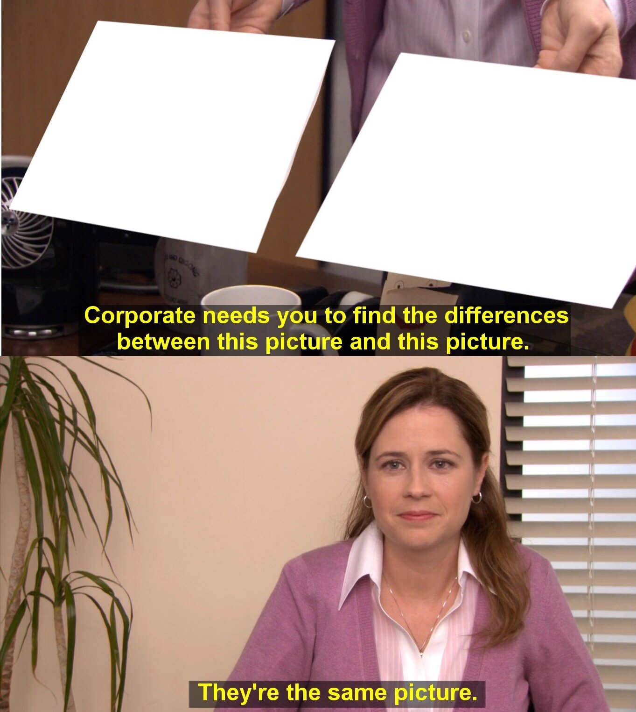
JSDoc > Buildtime

Slide 150
Librerías
[Conceptos] La tienda de campaña > Buildtime

Slide 151

Svelte
JSDoc > Buildtime > Librerías
https://github.com/sveltejs/svelte

Slide 152

Turbo
JSDoc > Buildtime > Librerías
https://github.com/hotwired/turbo

Slide 153
Demo
Target time: 10m
Cómo funciona JSDoc, e integración con VSCode
Cuánto de efectivo es
¿Es nativo? ¿Lo soportarán los navegadores?

Slide 154
Cierre

Slide 155
Ecosistema
Cierre

Slide 156
Comunidad
> Cierre > Ecosistema
Muy buena adopción y comunidad

Slide 157
Librerías
Cierre > Ecosistema

Slide 158
Librerías
> Cierre > Ecosistema > Librerías
ts-toolbelt
zod

Slide 159
ts-toolbelt
> Cierre > Ecosistema > Librerías
El batcinturón

Slide 160
Zod… y yup
> Cierre > Ecosistema > Librerías
Validar no había sido tan cómodo

Slide 161
Extensiones
Cierre > Ecosistema

Slide 162

Pretty TypeScript Errors
> Cierre > Ecosistema > Extensiones
Los errores de TypeScript no son los más fáciles de leer
No sólo simplifica errores de TypeScript, sino todo tipo de errores en el Visual Studio Code

Slide 163

Error Lens
> Cierre > Ecosistema > Extensiones
Lee errores a nivel de línea
Señala de una manera más clara las líneas erróneas (incluso con TypeScript)

Slide 164

TotalTypescript
> Cierre > Ecosistema > Extensiones
Te va dando pistas y tips de aprendizaje de TypeScript en el código

Slide 165
IDEs
Cierre > Ecosistema

Slide 166

Visual Studio Code
> Cierre > Ecosistema > IDEs
Con extensiones
De Microsoft

Slide 167

WebStorm
> Cierre > Ecosistema > IDEs
Previo pago
De JetBrains

Slide 168
Terminal
> Cierre > Ecosistema > IDEs
Se pueden configurar plugins y LSPs, pero es más específico y no hay recomendaciones exactas out of the box
Algunas opciones podrían ser:
NVim
Vim
Emacs

Slide 169
Utilidades
Cierre

Slide 170
Etiquetas de comentarios
> Cierre > Utilidades
@ts-check
@ts-nocheck
@ts-ignore
@ts-expect-error

Slide 171
Prettify<T>
> Cierre > Utilidades
{ [k in T]: T[k] }

Slide 172
ObjectValues
> Cierre > Utilidades
T[keyof T]
Se le puede hacer un zip ({ [k in {T}]: {T}[k] })

Slide 173

Extensión de lookup
> Cierre > Utilidades
Twoslash Query Comments
// ^?
Donde sea que pongas el ^? te chivará su tipo

Slide 174
Retorno de keys dinámicas
> Cierre > Utilidades
https://medium.com/@jofaval/objecy-with-dynamic-keys-in-typescript-468c358a5f8b
Keys nombradas dinámicamente correctamente tipadas

Slide 175
Siempre podrás experimentar
> Cierre > Utilidades
En tsplay.dev

Slide 176
Type-safe
Cierre

Slide 177
type-safety
> Cierre > Type-safe
Cuando vamos más allá de cubrir los tipos, aunque son nuestra primera línea de defensa.
Tipados > Genéricos > Inferencia > Apenas uso TypeScript como Dev

Slide 178
Developer Experience
Cierre

Slide 179
Developer Experience
> Cierre > Developer Experience
No es solamente DevOps, métricas, DORA, SPACE, etc.
Developer Experience es un Developer Journey accesible y cómodo

Slide 180
Referencias
Cierre

Slide 181


TotalTypescript y Matt Pocock

Slide 182

Theo Browne (t3dotgg)
Creador de Contenido
Ex-Twitch y Ex-Amazon

Slide 183

Tanner Linsley
Open-Source, creador de React Table, React Query y muchos más

Slide 184
Siguientes pasos
Cierre

Slide 185
TypeScript Handbook
> Cierre > Siguientes pasos
https://www.typescriptlang.org/docs/handbook/intro.html
6/2/25
Workshop de TypeScript - Pepe Fabra Valverde
185

Slide 186
Total TypeScript
> Cierre > Siguientes pasos
Curso completo con secciones gratuitas
6/2/25
Workshop de TypeScript - Pepe Fabra Valverde
186

Slide 187
TypeChallenges
> Cierre > Siguientes pasos
Retos increcendo de TypeScript
Leetcode pero de tipados
6/2/25
Workshop de TypeScript - Pepe Fabra Valverde
187

Slide 188
TypeHero
> Cierre > Siguientes pasos
Advent of TypeScript
6/2/25
Workshop de TypeScript - Pepe Fabra Valverde
188

Slide 189
Advent of TS
> Cierre > Siguientes pasos
Advent of Code de thrashdev (Netflix Engineering)
Las soluciones son tipados de TypeScript
6/2/25
Workshop de TypeScript - Pepe Fabra Valverde
189

Slide 190
Advent of JS
> Cierre > Siguientes pasos
Advent of Code de midu.dev
Permite soluciones con TypeScript
6/2/25
Workshop de TypeScript - Pepe Fabra Valverde
190

Slide 191


Michigan TypeScript
Canal y comunidad

Slide 192
Conclusiones

Slide 193

QR de las slides
/tech-talks/valencia-js/la-magia-de-typescript

Slide 194

QR del workshop
/talks-about/workshops/typescript/

Slide 195

Feedback
Por LinkedIn
En persona

Slide 196
Encuéntrame en
> Cierre > Encuéntrame en
LinkedIn - https://www.linkedin.com/in/jofaval/
Github - https://github.com/jofaval

Slide 197
La magia de TypeScript

Slide 198
Gracias por la atención

Slide 199
VLC

Slide 200
Preguntas

